Slide 1
České země na počátku dějin
Prezentace
Ivana Zelenková
Dějepis 7. třída
EU - 5- Přehled panovníků v Čechách
EU-5-1- České země na počátku dějin

Slide 2
SÁMOVA ŘÍŠE
- První Slované se na Moravě a v Čechách objevili po r. 500 – povodí řeky Labe,Ohře,Vtavy
- Slované byly napadány Avary-r.623 se Slované proti útokům vzbouřili- sjednotil je franský kupec SÁMO.
- S pomocí Sáma Slované Avary pobili, Sámo byl zvolen za vládce Slovanů- založena Sámova říše.
- r.631 Sámo porazil Dagoberta z Franské říše v bitvě u Wogastiburgu. Po Sámově smrti r.659 říše zanikla.
- Jedním z mnoha míst, kde pevnost Wogastisburg mohla stát je vrch Rubín na Podbořansku.

Slide 3
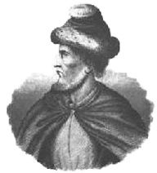
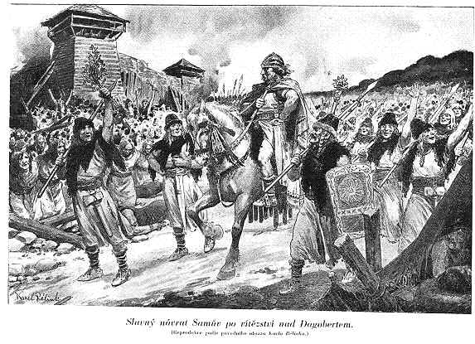
Obr.č.1 –kupec Sámo
Obr.č.2- Sámo-vítěz nad Dagobertem

Slide 4
1.Odkud byl Sámo?
Franský kupec,zakladatel Sámovy říše
2.Kdy byla bitva u Wogastisburgu?
r.631
3.Kde mohl být Wogastisburg?
Vrch Rubín-Podbořansko
4.Jaký byl výsledek bitvy u Wogastisburgu?
Sámo vítěz
5. Byla zachována Sámova říše i po jeho smrti?
NE

Slide 5
VELKOMORAVSKÁ ŘÍŠE, kníže MOJMÍR
- 9. stol. Moravané připojili Jižní Slovensko, vznikl první Slovanský stát –Velká Morava.
- První historicky doložený moravský panovník- kníže Mojmír- vládl 830 -846 n.l. Vznikla dynastie Mojmírovců.
- r. 833 podnikl vojenské tažení proti Nitranskému knížeti Pribinovi, zvítězil a připojil jeho území k Velké Moravě.
- Mojmír uznal svrchovanost franského krále a platil každoročně tribut- zabránil častým válkám.

Slide 6
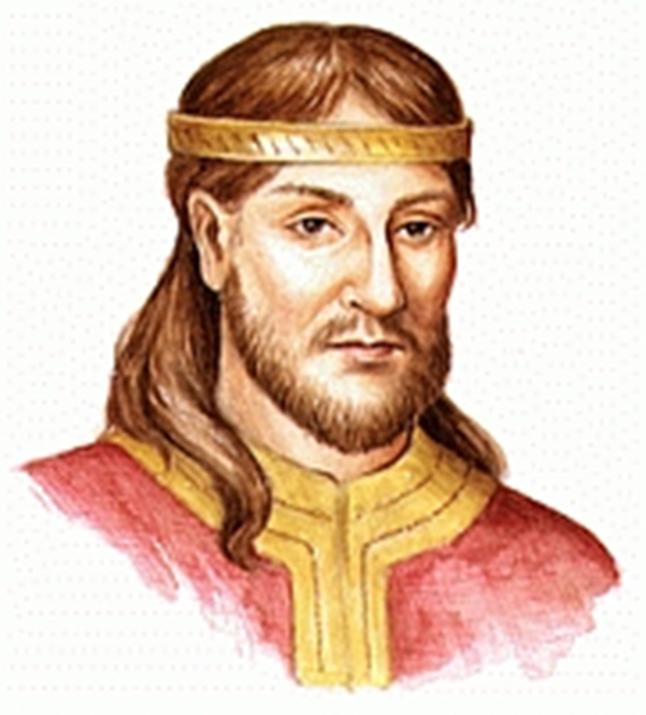
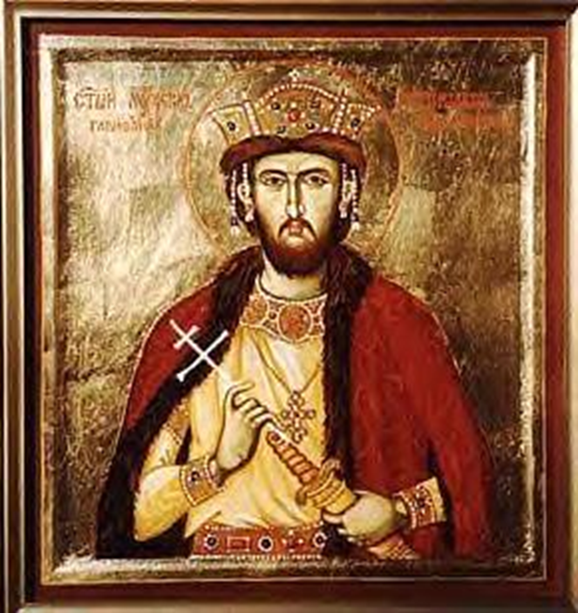
Obr.3 – kníže Mojmír
Obr.č.4 – kníže Rastislav

Slide 7
Kníže RASTISLAV a věrozvěstové
- Po smrti Mojmíra vládl jeho syn Rastislav (846-870),Porazil východofranské vojsko a přestal platit tribut.
- r. 863 pozval věrozvěsty Konstantina a Metoděje (Byzantská říše),aby šířili na Velké Moravě křesťanství.
- Křesťanství šířili nejprve slovanským jazykem, přeložili i části bible potřebné k bohoslužbám.
-Později přizpůsobili řeckou abecedu slovanským hláskám-vznik staroslověnštiny a hlaholice (slovanské písmo).

Slide 8
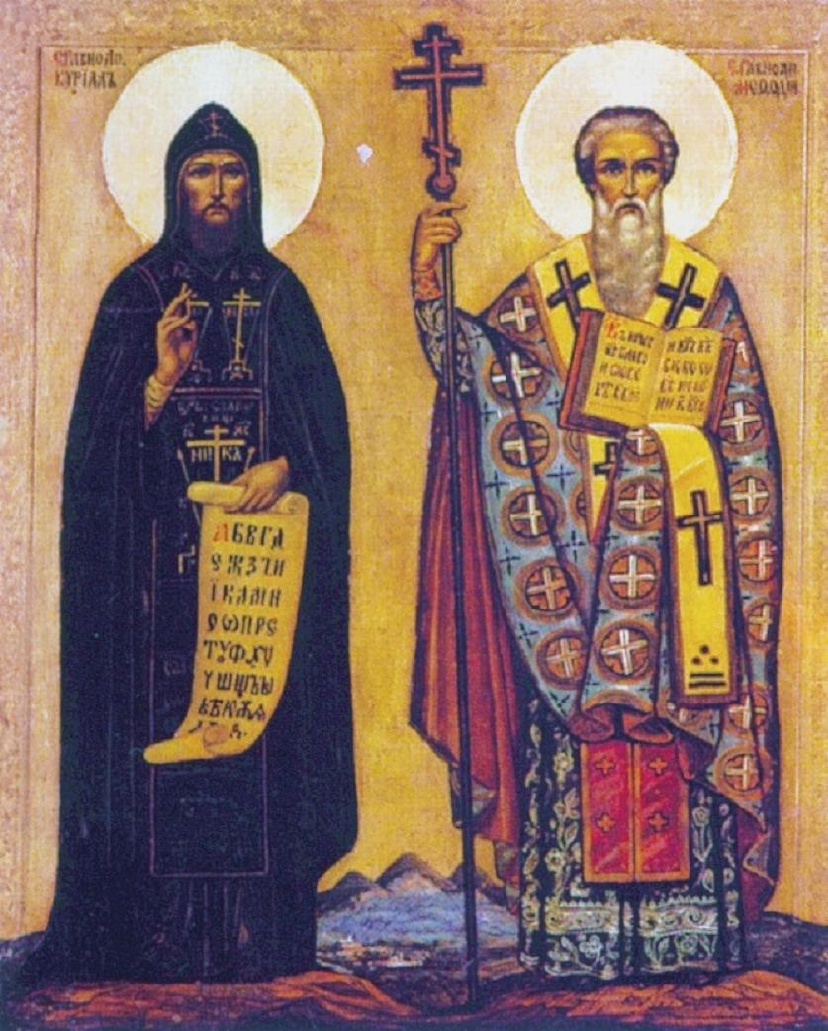
Obr.č.5 Slovanští věrozvěstové Konstantin a Metoděj.

Slide 9
KONSTANTIN A METODĚJ
- Věrozvěsti obhájili v Římě u papeže své učení- stížnost franských kněží, založeno arcibiskupství.
- Na zpáteční cestě z Říma Konstantin vážně onemocněl, v klášteře přijal jméno Cyril.
Po návratu Cyril zemřel, Metoděj uvězněn knížetem Svatoplukem- synovec Rastislava, který ho svrhl -r.870.
- Metoděj byl po 3 letech na apel papeže propuštěn, zemřel r.885, Metodějovi žáci vyhnáni,slovan.obřady-zakázány.

Slide 10
Kníže SVATOPLUK
- Synovec Rastislava (r.870 – 894), doba vrcholné období Velkomoravské říše.
- Svatopluk r. 874 získal území řeky Visly, dále S Moravy. Od r. 888 byly Velkomor. součástí také Čechy a Lužice.
- Svatopluk zemřel roku 894, před smrtí vyzýval své syny k odporu vůči Frankům a k jednotě.
- Mezi syny brzy došlo k rozbrojům, rozpad Velkomor. říše – koncem 10.stol. České země se pod vládou Přemyslovců vyvíjely samostatně.

Slide 11
Zdroje :
Obr. č. 1 NEZNÁMÝ. wikipedie [online]. [cit. 11.2.2014]. Dostupný na WWW: http://commons.wikimedia.org/wiki/File:Samo1.jpg
Obr. Č. 2 NEZNÁMÝ. www.valka.cz [online]. [cit. 11.2.2014]. Dostupný na WWW: http://www.valka.cz/clanek_1213.html
Obr.č.3 - NEZNÁMÝ. www.promoravia.blog [online]. [cit. 11.2.2014]. Dostupný na WWW: http://promoravia.blog.cz/0902/mojmir-i
Obr.č.4 -NEZNÁMÝ. www.promoravia.blog [online]. [cit. 11.2.2014]. Dostupný na WWW: http://promoravia.blog.cz/0903/kral-rostislav
Obr.č.5 -NEZNÁMÝ. www.promoravia.blog [online]. [cit. 11.2.2014]. Dostupný na WWW: http://promoravia.blog.cz/1304/cyril-a-metodej

Slide 12
EU 5– Přehled panovníků v Čechách
EU-5-1 České země na počátku dějin DĚJEPIS 7
Anotace | Vývoj české země od jejího vzniku
Autor | Mgr. Ivana Zelenková
Jazyk | Čeština
Očekávaný výstup | Žák se seznámí s vývojem české země od jejího vzniku
Speciální vzdělávací potřeby | žádné
Klíčová slova | Sámo,Velká Morava, Konstantin a Metoděj
Druh učebního materiálu | Prezentace
Druh interaktivity | Aktivita
Cílová skupina | Žák
Stupeň a typ vzdělávání | základní vzdělávání – druhý stupeň
Typická věková skupina | 12 - 13 let
Datum vytvoření | 11.2. 2014
Zdroje | Wikipedie.cz, Učebnice : Dějepis – Středověk, ALBRA 2011

